Slide 1
深度学习
交通大数据
2021春季
马晓磊
北京航空航天大学
Notes:
Project 1
Teammates

Slide 2
大纲
简介
卷积神经网络
循环神经网络
交通预测中的深度学习

Slide 3
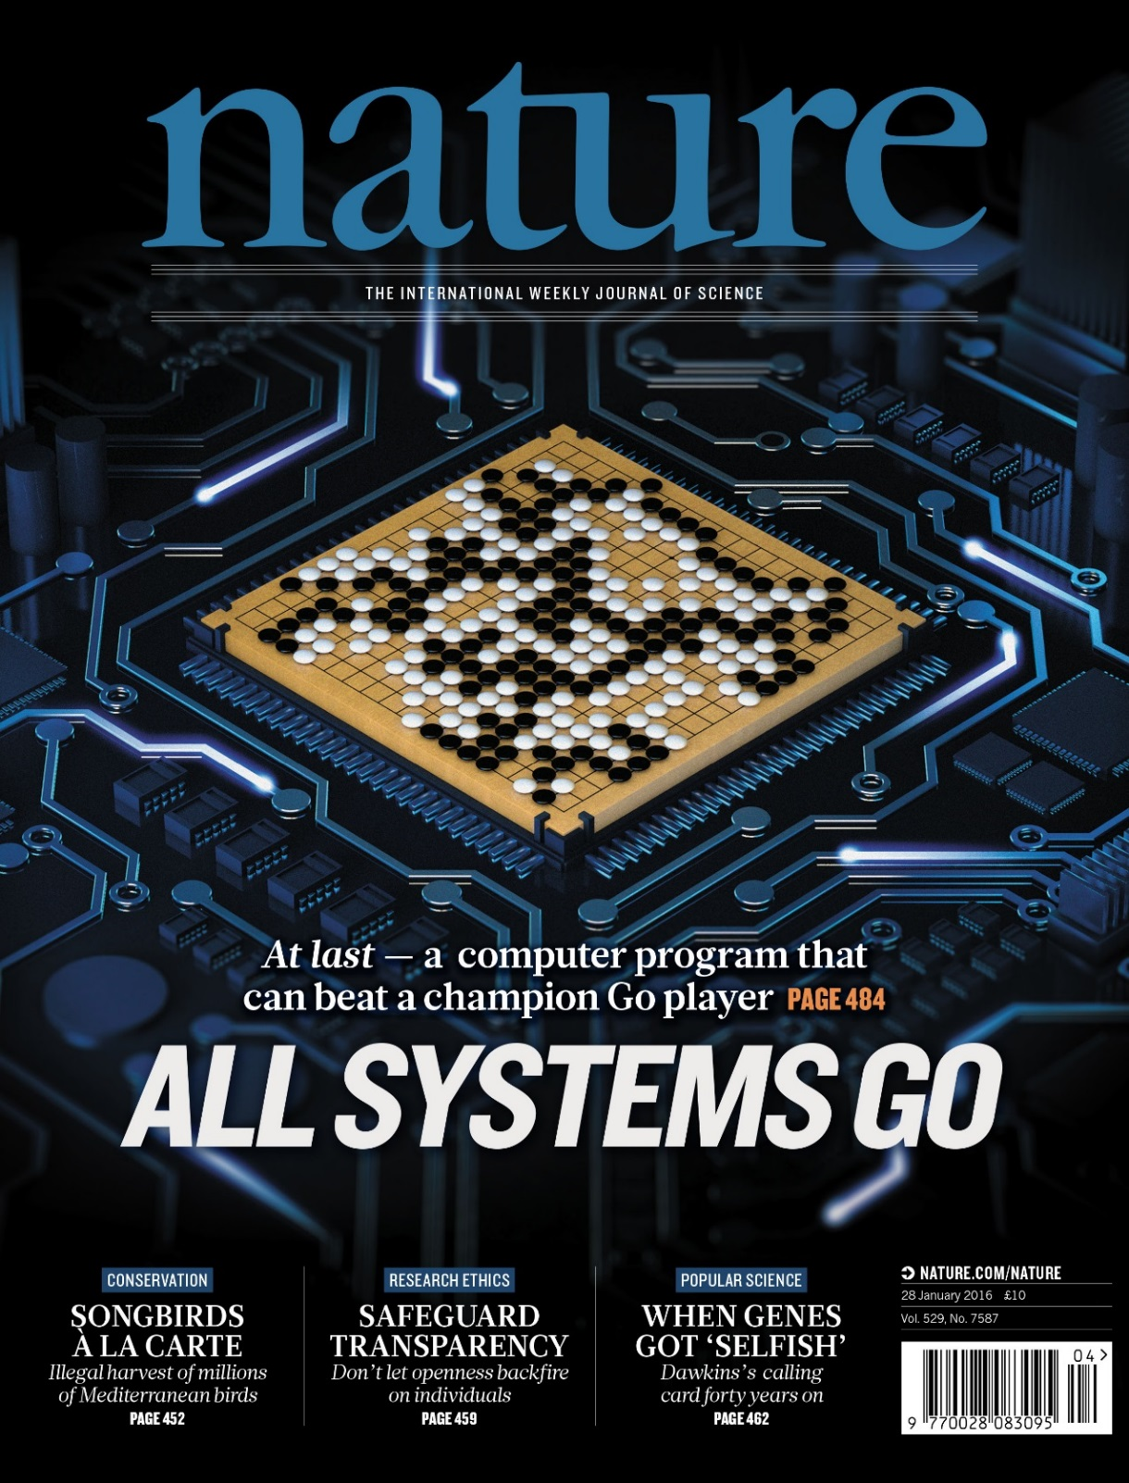
简介
《自然》2016年1月27日:
DeepMind团队开发的AlphaGo打败了欧洲的围棋冠军fan hui
AlphaGo 并不是直接编程去下围棋，而是学习到了通用的下围棋的方法
AlphaGo 的程序通过深度学习的神经网络(卷积神经网络) -以大脑为灵感的程序，通过实例和经验加强模拟神经元各层之间的联系。”

Slide 4
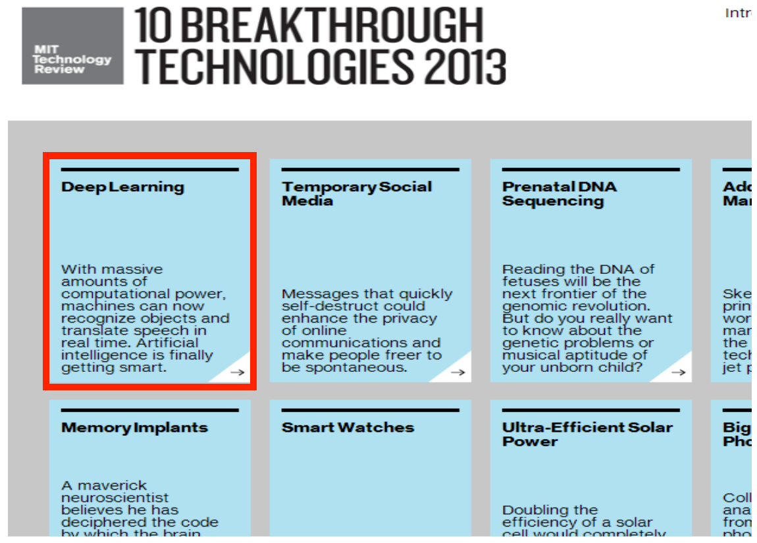
简介

Slide 5
深度学习时至今日
近两年来语音识别的进展
一些长期以来的成绩记录被深度学习方法打破
微软和谷歌都在其产品中部署了基于深度学习的语音识别系统
在计算机视觉上的进展
特征工程成为了计算机视觉领域的最大的密不可分的一部分
ImageNet 和语义分割的最好记录为卷积神经网络
在自然语言处理的进展
细粒度情感分析, 句法分析
语言模型，翻译，问题解答
Notes:
bread and butter连在一起在英语里就是生计，主要收入来源的意思。

Slide 6
为什么需要“更深”
深度不足会有害
浅层的结构(SVM, NB, KNN, 等), 他们需要的节点数量(即计算以及参数的数量) 会非常大
许多可以用深层体系结构有效地表示的函数不能用浅层体系结构有效地表示.
人脑具有深层的结构
视觉皮层显示了一系列区域，每个区域都包含输入的表示，信号从一个区域流向下一个区域.
注意，大脑中的表征尺度介于密集纯局部之间：它们是稀疏的：大约只有1%的神经元在大脑中会同时活跃.
认知的过程是深度的
人类的想法和思路是分层次的.
人类从简单的观点出发，一步步最终得到复杂和抽象的结果.
工程师将解决方案分解为多个抽象的处理级别
Notes:
cortex 皮质

Slide 7
深度学习的定义
简短定义
1. ‘深度学习’ 表示使用包含多个隐藏层的神经网络
2. 输入和输出之间的隐藏层进行了
多个阶段的特征提取和识别,就和人类大脑的过程相似.

Slide 8
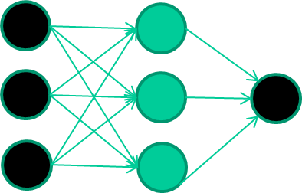
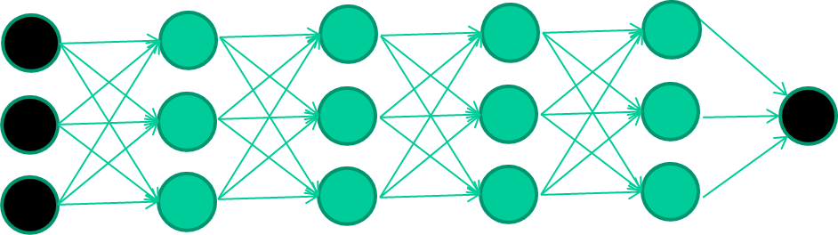
深度学习的定义
3. 多层次的神经网络在25年前就被提出了，那么什么是新提出的?
学习单隐藏层的神经网络的权重有着非常有效的算法
但对于更多的隐藏层，这些算法并不能有很好的效果
新提出的既是训练多层神经网络的方法

Slide 9
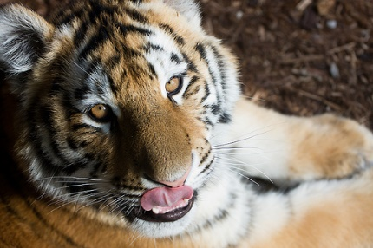
深度学习=学习多层次的特征
传统的模式识别模型使用人工提取的特征和相对简单的可训练分类器.
人工提取的特征
“简单” 可训练分类器
输出
这一方式有着下列局限性:
- 人工提取特征费时费力
- 人工提取的特征通常高度针对特定问题，不是一种通用的解决方法

Slide 10

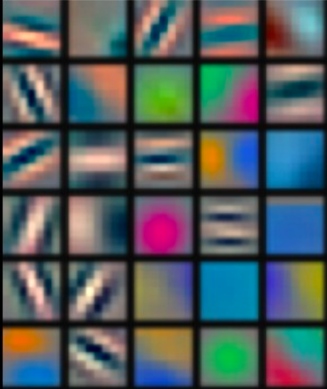
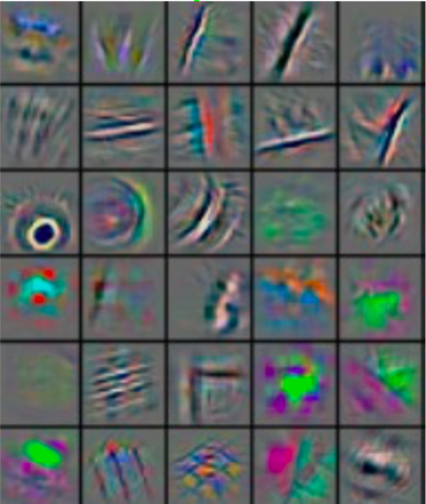
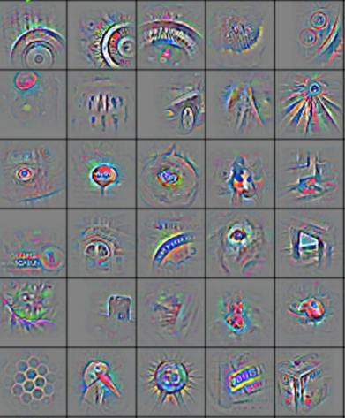
深度学习=学习多层次的特征
深度学习 (本质是特征学习) 在寻找多层次的特征，实现了一个多阶段的特征学习过程.
低层次特征
中层次特征
高层次特征
可训练分类器
输出
Feature visualization of convolutional net trained on ImageNet
(Zeiler and Fergus, 2013)
Notes:
表示学习

Slide 11
学习多层次的特征
低层次特征
中层次特征
高层次特征
可训练分类器
输出
抽象程度不断提升
随着层次提升，抽象程度也不断提升. 每个层次都可以看做一个可训练的特征提取过程。
图片识别
像素 → 边界 → 纹理 → 图案 → 组成部分 → 物体
文本
字母 → 单词 → 词组→ 短语 → 句子 → 故事
Notes:
texton 纹理
Motif 模序
Clause 分句

Slide 12
深度学习的历史
1960年代：单层感知机
1969：感知机有局限性
1980年代：多层感知机
1986：反向传播
1989：单隐藏层“足够好”，为什么要更深？
2006：径向基函数初始化（突破）
2009：GPU加速
2010：语音识别的突破（Dahl et al., 2010）
2012：图像识别ImageNet的突破（Krizhevsky et al. 2012）
2015：图像识别和语音识别上“超越人类”的表现

Slide 13
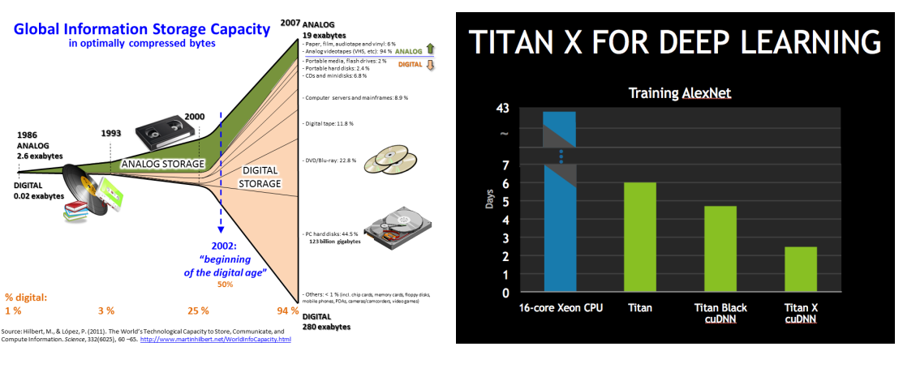
深度学习的基础
大数据
GPU

Slide 14
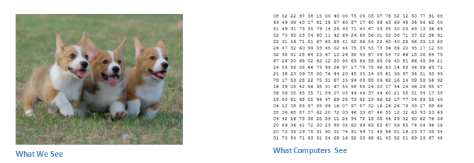
卷积神经网络CNN
当我们看狗的图片时，如果图片有可识别的特征，例如爪子或4条腿，我们可以将其分类。类似的方式，计算机可以通过寻找边缘和曲线等低级特征，然后通过一系列卷积层建立更抽象的概念来进行图像分类。这是CNN的思路的概述。

Slide 15
生物学背景
首先介绍些背景。当你第一次听到卷积神经网络这一术语，可能会联想到神经科学或生物学，那就对了。可以这样说。CNN 的确是从视觉皮层的生物学上获得启发的。视觉皮层有小部分细胞对特定部分的视觉区域敏感。Hubel 和 Wiesel 于 1962 年进行的一项有趣的试验详细说明了这一观点，他们验证出大脑中的一些个体神经细胞只有在特定方向的边缘存在时才能做出反应（即放电）。
例如，一些神经元只对垂直边缘兴奋，另一些对水平或对角边缘兴奋。Hubel 和 Wisesl 发现所有这些神经元都以柱状结构的形式进行排列，而且一起工作才能产生视觉感知。这种一个系统中的特定组件有特定任务的观点（视觉皮层的神经元细胞寻找特定特征）在机器中同样适用，这就是 CNN 的基础。
Notes:
首先介绍些背景。当你第一次听到卷积神经网络这一术语，可能会联想到神经科学或生物学，那就对了。可以这样说。CNN 的确是从视觉皮层的生物学上获得启发的。视觉皮层有小部分细胞对特定部分的视觉区域敏感。Hubel 和 Wiesel 于 1962 年进行的一项有趣的试验详细说明了这一观点，他们验证出大脑中的一些个体神经细胞只有在特定方向的边缘存在时才能做出反应（即放电）。例如，一些神经元只对垂直边缘兴奋，另一些对水平或对角边缘兴奋。Hubel 和 Wisesl 发现所有这些神经元都以柱状结构的形式进行排列，而且一起工作才能产生视觉感知。这种一个系统中的特定组件有特定任务的观点（视觉皮层的神经元细胞寻找特定特征）在机器中同样适用，这就是 CNN 的基础。

Slide 16
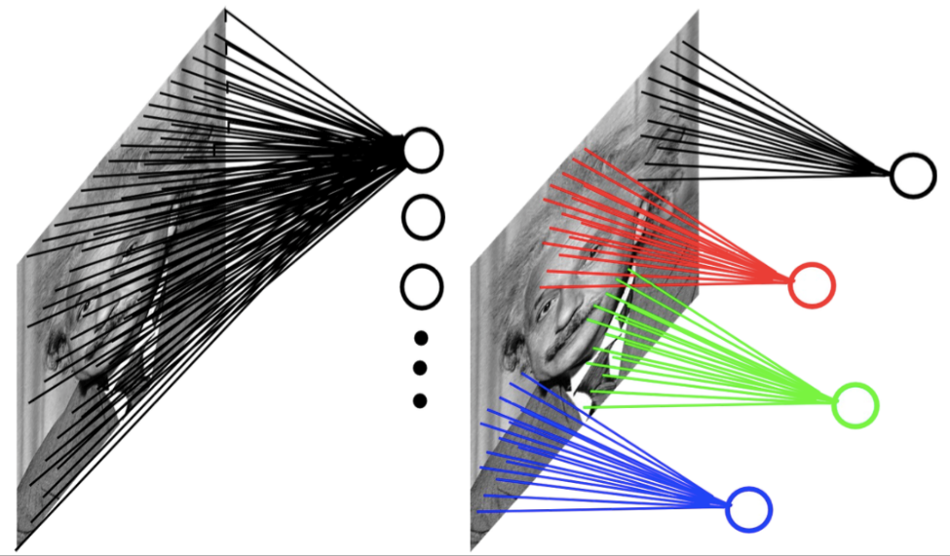
卷积神经网络
输入有着非常高的维度. 如果使用全连接的神经网络会产生巨量的参数.
源于[Hubel & Wiesel 1962]的思路, CNN是一种特殊的神经网络，其隐藏层的单元（卷积核）只与局部的感受野相连。CNNs所需的参数数量要少得多.
例: 200x200 图片
全连接网络: 40,000 隐藏神经元=> 约16亿参数
CNN: 5x5 卷积核, 100 个特征图=> 2,500 参数

Slide 17
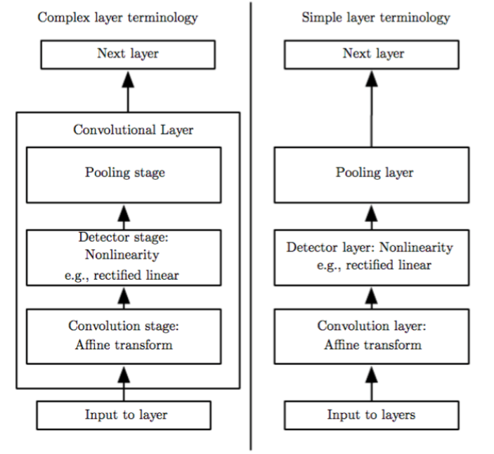
结构
卷积过程
非线性过程: 非线性变换，例如激活函数ReLU或Tanh
池化: 提取局部的统计特征, 例如最大值池化和均值池化

Slide 18
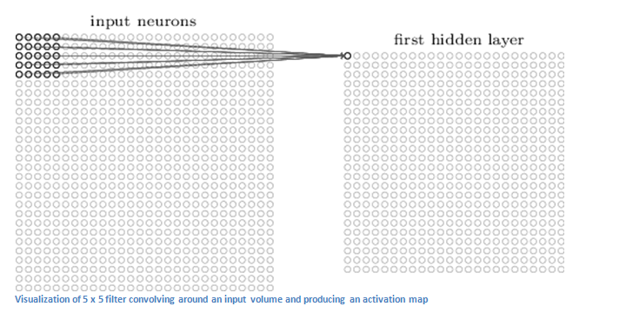
卷积层
输入是一个32 x 32 x 3 的数组，代表了每个像素的值. 想象卷积核好比一个手电筒，只照亮了图片右上角5 x 5的范围.
然后这个手电筒缓缓的滑动，5 x 5的范围逐步照亮整个图片所有像素. 在神经网络中，这个手电筒被称作卷积核，它照亮的部分为感受野. 这个卷积核由一组参数组成。
Notes:
receptive field 感受野

Slide 19
卷积层
CNN 的第一层通常是卷积层（Convolutional Layer）。首先需要了解卷积层的输入内容是什么。如上所述，输入内容为一个 32 x 32 x 3 的像素值数组。现在，解释卷积层的最佳方法是想象有一束手电筒光正从图像的左上角照过。假设手电筒光可以覆盖 5 x 5 的区域，想象一下手电筒光照过输入图像的所有区域。在机器学习术语中，这束手电筒被叫做过滤器（filter，有时候也被称为神经元（neuron）或核（kernel）），被照过的区域被称为感受野（receptive field）。过滤器同样也是一个数组（其中的数字被称作权重或参数）。重点在于过滤器的深度必须与输入内容的深度相同（这样才能确保可以进行数学运算），因此过滤器大小为 5 x 5 x 3。现在，以过滤器所处在的第一个位置为例，即图像的左上角。当筛选值在图像上滑动（卷积运算）时，过滤器中的值会与图像中的原始像素值相乘（又称为计算点积）。这些乘积被加在一起（从数学上来说，一共会有 75 个乘积）。现在你得到了一个数字。切记，该数字只是表示过滤器位于图片左上角的情况。我们在输入内容上的每一位置重复该过程。（下一步将是将过滤器右移 1 单元，接着再右移 1 单元，以此类推。）输入内容上的每一特定位置都会产生一个数字。过滤器滑过所有位置后将得到一个 28 x 28 x 1 的数组，我们称之为激活映射（activation map）或特征映射（feature map）。之所以得到一个 28 x 28 的数组的原因在于，在一张 32 x 32 的输入图像上，5 x 5 的过滤器能够覆盖到 784 个不同的位置。这 784 个位置可映射为一个 28 x 28 的数组。
当我们使用两个而不是一个 5 x 5 x 3 的过滤器时，输出总量将会变成 28 x 28 x 2。采用的过滤器越多，空间维度（ spatial dimensions）保留得也就越好。数学上而言，这就是卷积层上发生的事情。
Notes:
CNN 的第一层通常是卷积层（Convolutional Layer）。首先需要了解卷积层的输入内容是什么。如上所述，输入内容为一个 32 x 32 x 3 的像素值数组。现在，解释卷积层的最佳方法是想象有一束手电筒光正从图像的左上角照过。假设手电筒光可以覆盖 5 x 5 的区域，想象一下手电筒光照过输入图像的所有区域。在机器学习术语中，这束手电筒被叫做过滤器（filter，有时候也被称为神经元（neuron）或核（kernel）），被照过的区域被称为感受野（receptive field）。过滤器同样也是一个数组（其中的数字被称作权重或参数）。重点在于过滤器的深度必须与输入内容的深度相同（这样才能确保可以进行数学运算），因此过滤器大小为 5 x 5 x 3。现在，以过滤器所处在的第一个位置为例，即图像的左上角。当筛选值在图像上滑动（卷积运算）时，过滤器中的值会与图像中的原始像素值相乘（又称为计算点积）。这些乘积被加在一起（从数学上来说，一共会有 75 个乘积）。现在你得到了一个数字。切记，该数字只是表示过滤器位于图片左上角的情况。我们在输入内容上的每一位置重复该过程。（下一步将是将过滤器右移 1 单元，接着再右移 1 单元，以此类推。）输入内容上的每一特定位置都会产生一个数字。过滤器滑过所有位置后将得到一个 28 x 28 x 1 的数组，我们称之为激活映射（activation map）或特征映射（feature map）。之所以得到一个 28 x 28 的数组的原因在于，在一张 32 x 32 的输入图像上，5 x 5 的过滤器能够覆盖到 784 个不同的位置。这 784 个位置可映射为一个 28 x 28 的数组。
当我们使用两个而不是一个 5 x 5 x 3 的过滤器时，输出总量将会变成 28 x 28 x 2。采用的过滤器越多，空间维度（ spatial dimensions）保留得也就越好。数学上而言，这就是卷积层上发生的事情。

Slide 20
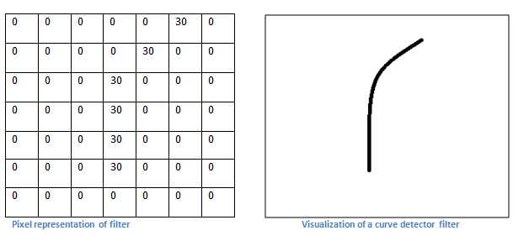
高层次特征
不过，从高层次角度而言卷积是如何工作的？每个过滤器可以被看成是特征标识符（ feature identifiers）。
这里的特征指的是例如直边缘、原色、曲线之类的东西。想一想所有图像都共有的一些最简单的特征。假设第一组过滤器是 7 x 7 x 3 的曲线检测器。（在这一节，为了易于分析，暂且忽略该过滤器的深度为 3 个单元，只考虑过滤器和图像的顶层层面。）作为曲线过滤器，它将有一个像素结构，在曲线形状旁时会产生更高的数值（切记，我们所讨论的过滤器不过是一组数值！）
Notes:
不过，从高层次角度而言卷积是如何工作的？每个过滤器可以被看成是特征标识符（ feature identifiers）。这里的特征指的是例如直边缘、原色、曲线之类的东西。想一想所有图像都共有的一些最简单的特征。假设第一组过滤器是 7 x 7 x 3 的曲线检测器。（在这一节，为了易于分析，暂且忽略该过滤器的深度为 3 个单元，只考虑过滤器和图像的顶层层面。）作为曲线过滤器，它将有一个像素结构，在曲线形状旁时会产生更高的数值（切记，我们所讨论的过滤器不过是一组数值！）

Slide 21
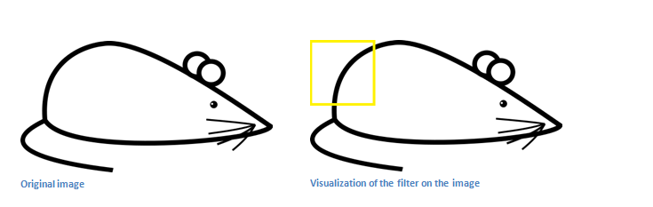
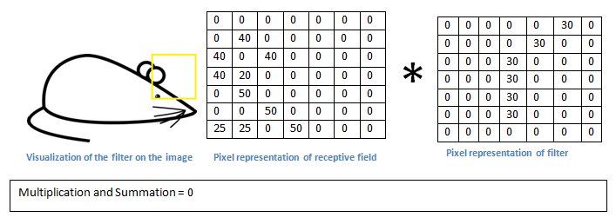
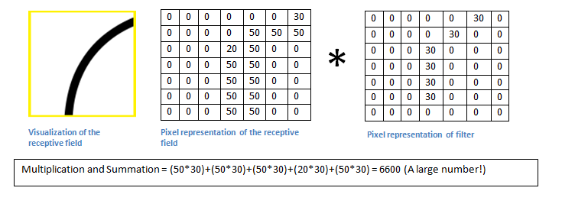
High Level Perspective
高数值意味着很有可能是输入内容中的曲线激活了过滤器。激活地图右上角的值将会是 0，因为输入内容中没有任何东西能激活过滤器（更简单地说，原始图片中的这一区域没有任何曲线）
过滤器越多，激活映射的深度越大，我们对输入内容的了解也就越多。
Notes:
回到数学角度来看这一过程。当我们将过滤器置于输入内容的左上角时，它将计算过滤器和这一区域像素值之间的点积。拿一张需要分类的照片为例，将过滤器放在它的左上角。
这个值小了很多！这是因为图像的这一部分和曲线检测器过滤器不存在对应。记住，这个卷积层的输出是一个激活映射（activation map）。因此，在这个带有一个过滤器卷积的例子里（当筛选值为曲线检测器），激活映射将会显示出图像里最像曲线的区域。在该例子中，28 x 28 x 1 的激活映射的左上角的值为 6600。高数值意味着很有可能是输入内容中的曲线激活了过滤器。激活地图右上角的值将会是 0，因为输入内容中没有任何东西能激活过滤器（更简单地说，原始图片中的这一区域没有任何曲线）。这仅仅是一组检测右弯曲线的过滤器。还有其它检测左弯曲线或直线边缘的过滤器。过滤器越多，激活映射的深度越大，我们对输入内容的了解也就越多。

Slide 22
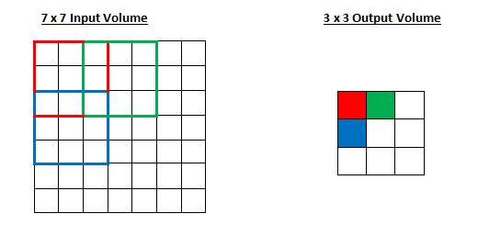
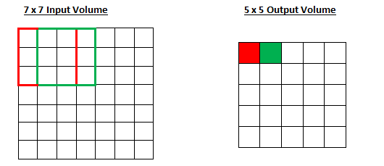
步长
步幅控制着过滤器围绕输入内容进行卷积计算的方式。
步幅的设置通常要确保输出内容是一个整数而非分数.
正常情况下，程序员如果想让接受域重叠得更少并且想要更小的空间维度（spatial dimensions）时，他们会增加步幅
Notes:
好了，现在来看一下我们的卷积神经网络。还记得过滤器、感受野和卷积吗？很好。现在，要改变每一层的行为，有两个主要参数是我们可以调整的。选择了过滤器的尺寸以后，我们还需要选择步幅（stride）和填充（padding）。步幅控制着过滤器围绕输入内容进行卷积计算的方式。在第一部分我们举的例子中，过滤器通过每次移动一个单元的方式对输入内容进行卷积。过滤器移动的距离就是步幅。在那个例子中，步幅被默认设置为1。步幅的设置通常要确保输出内容是一个整数而非分数。让我们看一个例子。想象一个 7 x 7 的输入图像，一个 3 x 3 过滤器（简单起见不考虑第三个维度），步幅为 1。这是一种惯常的情况。
所以，正如你能想到的，感受野移动了两个单元，输出内容同样也会减小。注意，如果试图把我们的步幅设置成 3，那我们就会难以调节间距并确保感受野与输入图像匹配。正常情况下，程序员如果想让接受域重叠得更少并且想要更小的空间维度（spatial dimensions）时，他们会增加步幅。

Slide 23
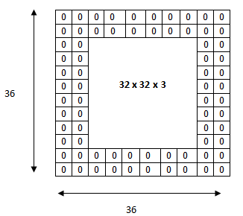
填充
当你把 5 x 5 x 3 的过滤器用在 32 x 32 x 3 的输入上时，会发生什么？输出的大小会是 28 x 28 x 3
如果我们继续用卷积层，尺寸减小的速度就会超过我们的期望.
在网络的早期层中，我们想要尽可能多地保留原始输入内容的信息，这样我们就能提取出那些低层的特征.
比如说我们想要应用同样的卷积层，但又想让输出量维持为 32 x 32 x 3 。为做到这点，我们可以对这个层应用大小为 2 的零填充（zero padding）。零填充在输入内容的边界周围补充零。如果我们大小为2的零填充，就会得到一个 36 x 36 x 3 的输入.
Notes:
现在让我们看一下填充（padding）。在此之前，想象一个场景：当你把 5 x 5 x 3 的过滤器用在 32 x 32 x 3 的输入上时，会发生什么？输出的大小会是 28 x 28 x 3。注意，这里空间维度减小了。如果我们继续用卷积层，尺寸减小的速度就会超过我们的期望。在网络的早期层中，我们想要尽可能多地保留原始输入内容的信息，这样我们就能提取出那些低层的特征。比如说我们想要应用同样的卷积层，但又想让输出量维持为 32 x 32 x 3 。为做到这点，我们可以对这个层应用大小为 2 的零填充（zero padding）。零填充在输入内容的边界周围补充零。如果我们用两个零填充，就会得到一个 36 x 36 x 3 的输入卷。

Slide 24
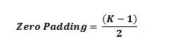
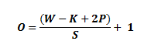
填充
如果神经网络的步长为1，并把零填充大小设置为：
其中K是卷积核的大小, 那么输入和输出的大小将保持一致.
计算卷积后图像大小的公式为：
其中O是输出的长/宽, W 是输入的长/宽, K 是卷积核大小, P是填充大小, S是步长.

Slide 25
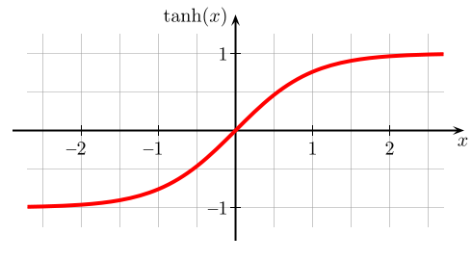
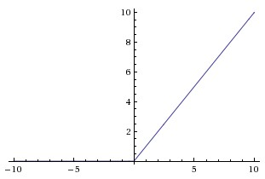
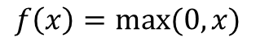
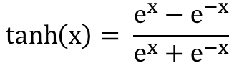
非线性单元
Tanh(x)
ReLU
$$\tanh\left(x\right)= \frac{e^{x}−e^{−x}}{e^{x}+e^{−x}}$$
$$f\left(x\right)=max⁡(0, x)$$

Slide 26
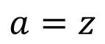
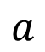
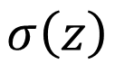
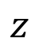
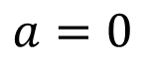
ReLU
线性整流单元(ReLU)
优势:
1. 计算迅速
$$a$$
$$σ\left(z\right)$$
$$a=z$$
2. 生物学上优势
3. 对于较大的偏置也能较好表示
$$a=0$$
4. 解决梯度消失问题
$$z$$
Notes:
深度学习的特点在于Deep，在反向传ReLu的导数为常数，因此解决了该问题。
播算法中，Sigmoid求导数会越求越小，最后会发生梯度消失问题（ Vanishing Gradient Problem）

Slide 27

池化
可以大幅减小图像的大小，从而减少神经网络的参数数目, 也可以控制过拟合
池化将输入图像分割成多个不重叠的矩形，对于每个这样的子区域，输出该区域中特征的最大值。
Notes:
在几个 ReLU 层之后，程序员也许会选择用一个池化层（pooling layer）。它同时也被叫做下采样（downsampling）层。在这个类别中，也有几种可供选择的层，最受欢迎的就是最大池化（ max-pooling）。它基本上采用了一个过滤器（通常是 2x2 的）和一个同样长度的步幅。然后把它应用到输入内容上，输出过滤器卷积计算的每个子区域中的最大数字。
池化层还有其他选择，比如平均池化（average pooling）和 L2-norm 池化 。这一层背后的直观推理是：一旦我们知道了原始输入（这里会有一个高激活值）中一个特定的特征，它与其它特征的相对位置就比它的绝对位置更重要。可想而知，这一层大幅减小了输入卷的空间维度（长度和宽度改变了，但深度没变）。这到达了两个主要目的。第一个是权重参数的数目减少到了75%，因此降低了计算成本。第二是它可以控制过拟合（overfitting）。这个术语是指一个模型与训练样本太过匹配了，以至于用于验证和检测组时无法产生出好的结果。出现过拟合的表现是一个模型在训练集能达到 100% 或 99% 的准确度，而在测试数据上却只有50%。

Slide 28
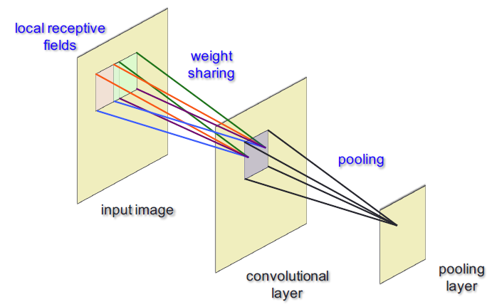
池化
常见的池化操作:
最大值池化: 将矩形区域的最大值作为输出.
平均值池化: 将矩形区域的平均值作为输出(也可以根据距离中心像素的距离进行加权).

Slide 29
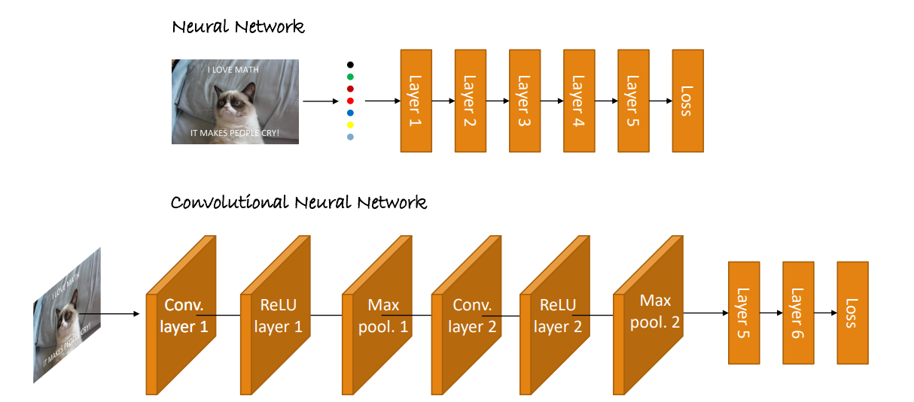
传统神经网络vs 卷积神经网络
Notes:
我们稍后再来讨论关键的最后一层，先回顾一下学到了哪些。我们讨论了过滤器是如何在第一个卷积层检测特征的。它们检测边缘和曲线一类的低级特征。正如想象的那样，为了预测出图片内容的分类，网络需要识别更高级的特征，例如手、爪子与耳朵的区别。第一个卷积层的输出将会是一个 28 x 28 x 3 的数组（假设我们采用三个 5 x 5 x 3 的过滤器）。当我们进入另一卷积层时，第一个卷积层的输出便是第二个卷积层的输入。解释这一点有些困难。第一层的输入是原始图像，而第二卷积层的输入正是第一层输出的激活映射。也就是说，这一层的输入大体描绘了低级特征在原始图片中的位置。在此基础上再采用一组过滤器（让它通过第 2 个卷积层），输出将是表示了更高级的特征的激活映射。这类特征可以是半圆（曲线和直线的组合）或四边形（几条直线的组合）。随着进入网络越深和经过更多卷积层后，你将得到更为复杂特征的激活映射。在网络的最后，可能会有一些过滤器会在看到手写笔迹或粉红物体等时激活。如果你想知道更多关于可视化卷积网络中过滤器的内容，可以查看 Matt Zeiler 和 Rob Fergus 的一篇讨论该问题的颇为杰出的研究论文。在 YouTube 上，Jason Yosinski 有一段视频十分视觉化地呈现了这一过程（如下）。有趣的是，越深入网络，过滤器的感受野越大，意味着它们能够处理更大范围的原始输入内容（或者说它们可以对更大区域的像素空间产生反应）。

Slide 30
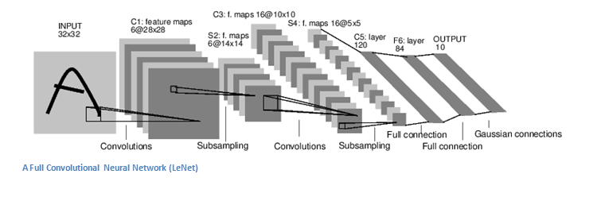
全连接层
这一层处理输入内容（该输入可能是卷积层、ReLU 层或是池化层的输出）后会输出一个 N 维向量，N 是该程序必须选择的分类数量
Notes:
检测高级特征之后，网络最后的完全连接层就更是锦上添花了。简单地说，这一层处理输入内容（该输入可能是卷积层、ReLU 层或是池化层的输出）后会输出一个 N 维向量，N 是该程序必须选择的分类数量。例如，如果你想得到一个数字分类程序，如果有 10 个数字，N 就等于 10。这个 N 维向量中的每一数字都代表某一特定类别的概率。例如，如果某一数字分类程序的结果矢量是 [0 .1 .1 .75 0 0 0 0 0 .05]，则代表该图片有 10% 的概率是 1、10% 的概率是 2、75% 的概率是 3、还有 5% 的概率是 9（注：还有其他表现输出的方式，这里只展示了 softmax 的方法）。完全连接层观察上一层的输出（其表示了更高级特征的激活映射）并确定这些特征与哪一分类最为吻合。例如，如果该程序预测某一图像的内容为狗，那么激活映射中的高数值便会代表一些爪子或四条腿之类的高级特征。同样地，如果程序测定某一图片的内容为鸟，激活映射中的高数值便会代表诸如翅膀或鸟喙之类的高级特征。大体上来说，完全连接层观察高级特征和哪一分类最为吻合和拥有怎样的特定权重，因此当计算出权重与先前层之间的点积后，你将得到不同分类的正确概率。

Slide 31
Dropout层
Dropout 层将「丢弃（drop out）」该层中随机的激活参数，即在前向传播（forward pass）中将这些数集设置为 0。
Dropout使得神经网络不会对训练样本「过于匹配」，这将帮助缓解过拟合问题。
Dropout 层只能在训练中使用，而不能用于测试过程
Notes:
如今，Dropout 层在神经网络有了非常明确的功能。上一节，我们讨论了经过训练后的过拟合问题：训练之后，神经网络的权重与训练样本太过匹配以至于在处理新样本的时候表现平平。Dropout 的概念在本质上非常简单。Dropout 层将「丢弃（drop out）」该层中一个随机的激活参数集，即在前向通过（forward pass）中将这些激活参数集设置为 0。简单如斯。既然如此，这些简单而且似乎不必要且有些反常的过程的好处是什么？在某种程度上，这种机制强制网络变得更加冗余。这里的意思是：该网络将能够为特定的样本提供合适的分类或输出，即使一些激活参数被丢弃。此机制将保证神经网络不会对训练样本「过于匹配」，这将帮助缓解过拟合问题。另外，Dropout 层只能在训练中使用，而不能用于测试过程，这是很重要的一点。

Slide 32
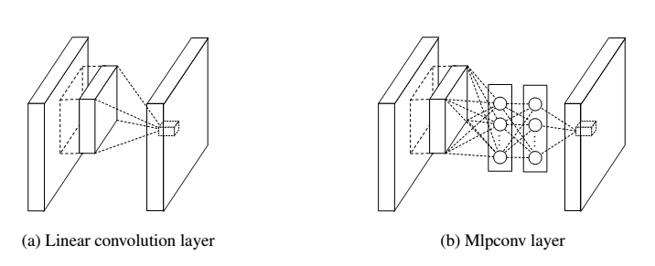
网络层中的网络
网络层中的网络指的是一个使用了 1 x 1 尺寸的过滤器的卷积层。
该层实际上是N 维数组元素依次相乘的乘法，其中 N 代表的是该层的输入的维度.
Notes:
网络层中的网络指的是一个使用了 1 x 1 尺寸的过滤器的卷积层。现在，匆匆一瞥，你或许会好奇为何这种感受野大于它们所映射空间的网络层竟然会有帮助。然而，我们必须谨记 1x1 的卷积层跨越了特定深度，所以我们可以设想一个1 x 1 x N 的卷积层，此处 N 代表该层应用的过滤器数量。该层有效地使用 N 维数组元素依次相乘的乘法，此时 N 代表的是该层的输入的深度。
作者认为广义线性模型的抽象层次较低。作者认为“特征是不变的”，即相同概念下的变量特征是相同。GLM能够获取较好的抽象，当潜在概念的样本是线性可分的时候。因此，作者认为cnn其实有一个假设就是潜在的概念是线性可分的。然而，相同概念的数据一般是存在于一个非线性的流形中，因此，捕捉真实数据的表示一般使用非线性模型。
作者使用一个MLP代替卷积层的线性卷积操作，作者之所以选择是因为MLP是一个通用近似函数而且可由神经网络使用反向传播进行训练。
作者：鸣祥 链接：https://www.jianshu.com/p/96791a306ea5 來源：简书 著作权归作者所有。商业转载请联系作者获得授权，非商业转载请注明出处。

Slide 33
选择超参数
如何确定网络的层数，卷积层的层数、卷积核大小、步长以及填充的大小?
这些通常取决于图像的大小、数据集的特征、问题的复杂度等.

Slide 34
为什么我们需要RNN?
CNN 的局限性
依赖于（训练和测试）数据之间的独立性假设.
处理完每个数据点后，网络的整个状态都会丢失
输入数据必须是向量化的，或固定长度的
很多时候，我们需要用时间或顺序结构对不同长度的输入和输出进行建模
视频中的帧
语音中的片段
句子中的单词

Slide 35
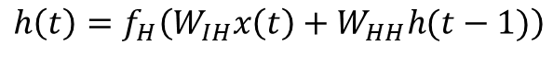
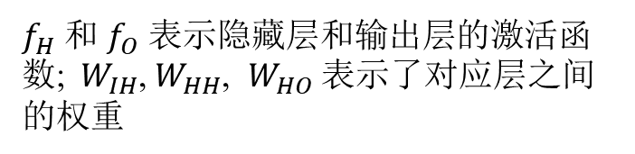
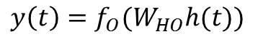
什么是RNNs?
循环神经网络(RNNs) 可以有选择性的按照序列顺序传递信息，从而处理序列化的数据
RNN允许先前输入的“记忆”保持在网络的内部状态，从而影响网络输出
$$h\left(t\right)=f_{H}\left(W_{IH}x\left(t\right)+W_{HH}h(t−1)\right)$$
$$y\left(t\right)=f_{O}(W_{HO}h(t))$$
$f_{H}$ 和 $f_{O}$ 表示隐藏层和输出层的激活函数;$W_{IH}$, $W_{HH}$, $W_{HO}$ 表示了对应层之间的权重
上图是RNN的最基本形式全连接循环神经网络，使用多层全连接网络将上一个隐藏层的输出循环做为下一个隐藏层的输入

Slide 36
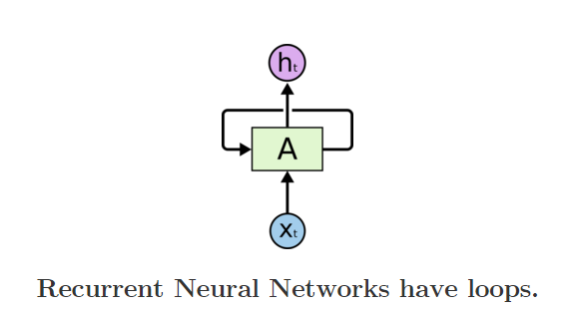
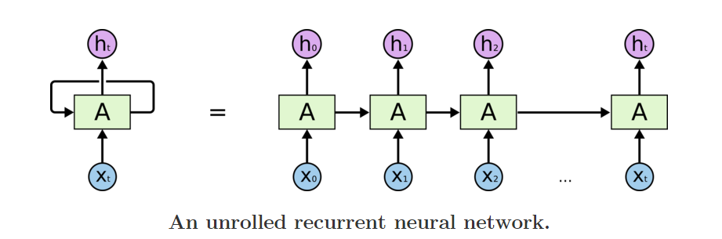
什么是RNNs?
RNN是带有循环的神经网络, 允许信息在网络中“记忆”.
一个递归神经网络可以被认为是同一个网络的多个副本，每个副本传递一个消息给后一个网络.
上图显示了展开循环的过程.
上图表示了一个RNN单元 A, 以及对应的输入 xt 和输出ht.
循环的环允许信息在相邻的两个步骤中传递.

Slide 37
什么是RNNs?
递归神经网络的思想
人类的思想是持续的；人类不是每秒钟都从零开始思考的.
比如你在读这个句子，你在读每个字的时候结合了前面字的信息.
RNN的一个优点是能够将以前的信息与当前任务联系起来
例如使用视频前面的帧来识别当前帧的信息.
例如语言模型通过前文来预测下文.

Slide 38

RNN的例子
每个矩形都是一个向量，箭头表示函数（例如矩阵乘法）。
输入向量为红色，输出向量量为蓝色，绿色向量为RNN保持的状态
(1) 无RNN的标准处理模式，从固定大小的输入到固定大小的输出（如图像分类）。
(2)序列输出（例如，根据图像输出一句话）。
(3) 序列输入（例如，情感分析，其中一个给定的句子被分类为表达积极或消极的情绪）。
(4) 顺序输入和顺序输出（例如，机器翻译：RNN读取英语句子，然后输出法语句子）。
(5) 同步序列输入和输出（例如，视频分类，我们希望同步标记视频的每一帧）。

Slide 39
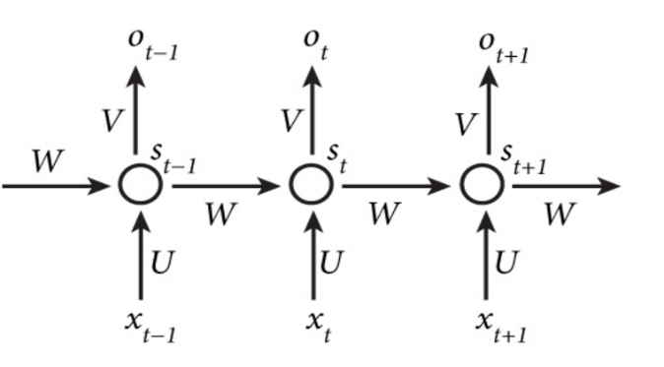
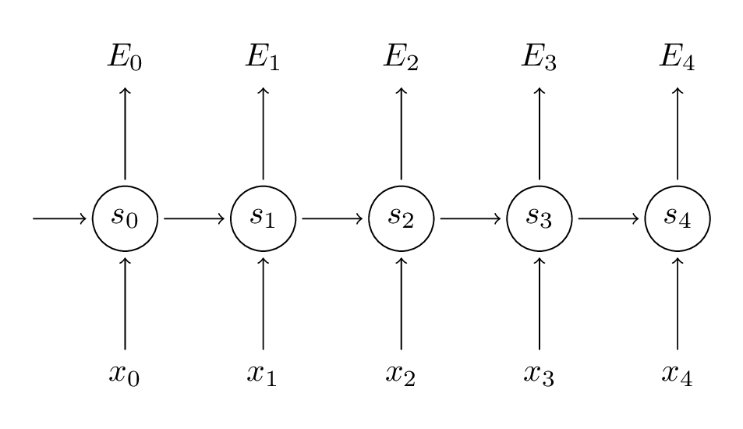
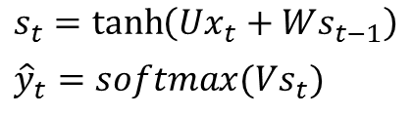
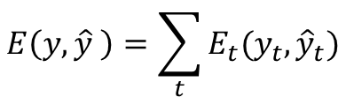
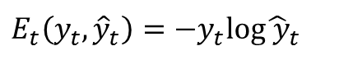
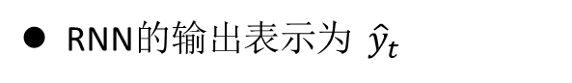
RNN的训练
时间序列反相传播BPTT 通常用于RNN的训练
BPTT是BP算法的扩展
RNN的输出表示为${ \hat{y}}_{t}$
$$s_{t}=\tanh\left(Ux_{t}+Ws_{t−1}\right)$$
$${\hat{y}}_{t}=softmax(Vs_{t})$$
网络的损失函数为
每一个步骤的损失函数
$$E_{t}\left(y_{t},{\hat{y}}_{t}\right)=−y_{t}log{\hat{ y}}_{t}$$
$$E\left(y,\hat{y} \right)=\sum_{t}{E_{t}(y_{t},{\hat{y}}_{t})}$$
所有步骤损失函数的总和

Slide 40
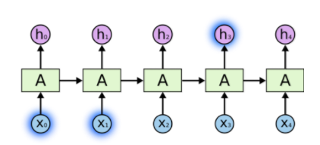
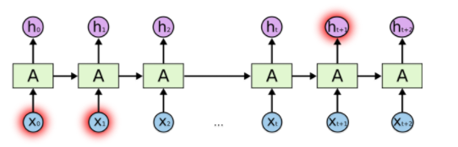
长距离依赖
预测“the clouds are in the sky,”的下文
预测“I grew up in France… I speak fluent French.”的下文

Slide 41
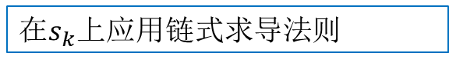
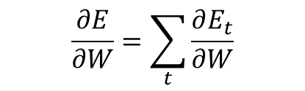




长距离依赖
参数的误差梯度
加和网络损失函数值的同时， 我们也加和了每一步的误差梯度. 对参数$W$, 其梯度为
$$\frac{∂E}{∂W}=\sum_{t}{\frac{∂E_{t}}{∂W}}$$
每一步的梯度为
以第三步为例
$$\frac{∂E_{3}}{∂W}=\frac{∂E_{3}}{∂{\hat{y}}_{3}}\frac{∂{\hat{y}}_{3}}{∂s_{3}}\frac{∂s_{3}}{∂W}$$
链式求导法则
$$s_{3}=tanh⁡(Ux_{1}+Ws_{2})$$
$s_{3}$依赖于$W$和 $s_{1}$, 我们不能将$s_{2}$ 看做常量
$$\frac{∂E_{3}}{∂W}=\sum_{k=0}^{3}{\frac{∂E_{3}}{∂{\hat{y}}_{3}}\frac{∂{\hat{y}}_{3}}{∂s_{3}}\frac{∂s_{3}}{∂s_{k}}\frac{∂s_{k}}{∂W}}$$
在$s_{k}$上应用链式求导法则

Slide 42


长距离依赖
$$\frac{∂E_{3}}{∂W}=\sum_{k=0}^{3}{\frac{∂E_{3}}{∂{\hat{y}}_{3}}\frac{∂{\hat{y}}_{3}}{∂s_{3}}\frac{∂s_{3}}{∂s_{k}}\frac{∂s_{k}}{∂W}}$$
$W$ 在$t=3$ 到$t=0$的每一步误差反向传播中都进行了考虑

Slide 43


长距离依赖
梯度消失问题
为了立即梯度消失的原因，我们观察之前计算得到的梯度:
$$\frac{∂E_{3}}{∂W}=\sum_{k=0}^{3}{\frac{∂E_{3}}{∂{\hat{y}}_{3}}\frac{∂{\hat{y}}_{3}}{∂s_{3}}\frac{∂s_{3}}{∂s_{k}}\frac{∂s_{k}}{∂W}}$$
$$\frac{∂E_{3}}{∂W}=\sum_{k=0}^{3}{\frac{∂E_{3}}{∂{\hat{y}}_{3}}\frac{∂{\hat{y}}_{3}}{∂s_{3}}\prod_{j=k+1}^{3}{\frac{∂s_{j}}{∂s_{j−1}}}\frac{∂s_{k}}{∂W}}$$
由于深层神经网络的层次和时间步长通过乘法相乘，梯度容易消失
来自“遥远”步骤的梯度贡献变为零，这些步骤的状态对正在学习的内容没有贡献：最终无法学习长期依赖性。

Slide 44












梯度消失问题
梯度变得更小
……
$$y_{1}$$
$${\hat{y}}_{1}$$
小的输出
……
$$y_{2}$$
$${\hat{y}}_{2}$$
……
……
……
……
……
$$C$$
……
$$+∆C$$
……
$$y_{M}$$
$${\hat{y}}_{M}$$
大的输入
导数范围： (0, 0.25]
$$+∆w$$
$$\frac{∂C}{∂w}=?$$
$$\frac{∆C}{∆w}$$
计算梯度的直观方法…

Slide 45
解决梯度消失问题
1. 正确初始化权重矩阵𝑊 可以减轻梯度消失问题
2. 使用ReLU 而不是tanh和作为激活函数
ReLU 的梯度只有0 or 1, 所以他不容易导致梯度消失
3. 使用长短期记忆网络LSTM，或门控网络
Notes:
ReLU derivate is a constant of either 0 or 1, so it isn’t likely to suffer from vanishing gradients

Slide 46


LSTM
梯度消失问题使得神经网络难以学习长期依赖。LSTM（Hochreiter, Schmidhuber，1997）通过门控机制来对抗梯度消失问题。
传统 RNN
LSTM

Slide 47

LSTM 的核心思想
LSTM的关键是细胞状态，即贯穿图顶部的水平线。
LSTM通过 门（gates） 结构实现添加或者删除信息
Notes:
cell 状态的传输就像一条传送带，向量从整个 cell 中穿过，只是做了少量的线性操作。这种结构能够很轻松地实现信息从整个 cell 中穿过而不做改变。
若只有上面的那条水平线是没办法实现添加或者删除信息的。而是通过一种叫做 门（gates） 的结构来实现的。

Slide 48

门结构
门 可以实现选择性地让信息通过，主要是通过一个 sigmoid 的神经层 和一个逐点相乘的操作来实现的。
sigmoid 层输出（是一个向量）的每个元素都是一个在 0 和 1 之间的实数，表示让对应信息通过的权重（或者占比）。比如， 0 表示“不让任何信息通过”， 1 表示“让所有信息通过”。
每个 LSTM 有三个这样的门结构，来实现记忆和控制信息。
Notes:
门 可以实现选择性地让信息通过，主要是通过一个 sigmoid 的神经层 和一个逐点相乘的操作来实现的。
sigmoid 层输出（是一个向量）的每个元素都是一个在 0 和 1 之间的实数，表示让对应信息通过的权重（或者占比）。比如， 0 表示“不让任何信息通过”， 1 表示“让所有信息通过”。
每个 LSTM 有三个这样的门结构，来实现保护和控制信息。

Slide 49

遗忘门
LSTM 中的第一步为决定让那些信息继续通过这个状态，是通过一个叫做“遗忘层”的sigmoid 神经层来实现的
它的输入是ht−1和xt，输出是一个数值都在 0，1 之间的向量（向量长度和 cell 的状态 Ct−1一样），表示让 Ct−1的各部分信息通过的比重。 0 表示“不让任何信息通过”， 1 表示“让所有信息通过”。
遗忘门（forget gate） 它决定了上一时刻的单元状态C_{t−1}有多少保留到当前时刻C_{t}
Notes:
首先是 LSTM 要决定让那些信息继续通过这个 cell，这是通过一个叫做“forget gate layer ”的sigmoid 神经层来实现的。它的输入是ht−1和xt，输出是一个数值都在 0，1 之间的向量（向量长度和 cell 的状态 Ct−1一样），表示让 Ct−1的各部分信息通过的比重。 0 表示“不让任何信息通过”， 1 表示“让所有信息通过”。
回到我们上面提到的语言模型中，我们要根据所有的上文信息来预测下一个词。这种情况下，每个 cell 的状态中都应该包含了当前主语的性别信息（保留信息），这样接下来我们才能够正确地使用代词。但是当我们又开始描述一个新的主语时，就应该把上文中的主语性别给忘了才对(忘记信息)。

Slide 50

Input Gate Layer
The next step is to decide what new information we’re going to store in the cell state. This has two parts. First, a sigmoid layer called the “input gate layer” decides which values we’ll update. Next, a tanh layer creates a vector of new candidate values, that could be added to the state. In the next step, we’ll combine these two to create an update to the state.
Notes:
下一步是决定让多少新的信息加入到 cell 状态 中来。实现这个需要包括两个 步骤：首先，一个叫做“input gate layer ”的 sigmoid 层决定哪些信息需要更新；一个 tanh 层生成一个向量，也就是备选的用来更新的内容，Ct~ 。在下一步，我们把这两部分联合起来，对 cell 的状态进行一个更新。
在我们的语言模型的例子中，我们想把新的主语性别信息添加到 cell 状态中，来替换掉老的状态信息。

Slide 51

输入门
有了上述的结构，我们就能够更新 cell 状态了， 即把C_{t−1}, 更新为C_{t}
我们把旧的状态 C_{t−1} 和f_{t}相乘，把一些不想保留的信息忘掉. 然后加上
这部分信息就是我们要添加的新内容。
输入门（input gate） 它决定了当前时刻网络的输入X_{t}有多少保存到单元状态C_{t}
Notes:
有了上述的结构，我们就能够更新 cell 状态了， 即把Ct−1更新为 Ct。 从结构图中应该能一目了然， 首先我们把旧的状态 Ct−1和ft相乘， 把一些不想保留的信息忘掉。然后加上it∗Ct~。这部分信息就是我们要添加的新内容。

Slide 52

输出门
最后，我们需要来决定输出什么值了。这个输出主要是依赖于 cell 的状态Ct，但是又不仅仅依赖于 Ct，而是需要经过一个过滤的处理。首先，我们还是使用一个 sigmoid 层来（计算出）决定Ct中的哪部分信息会被输出。接着，我们把Ct通过一个 tanh 层（把数值都归到 -1 和 1 之间），然后把 tanh 层的输出和 sigmoid 层计算出来的权重相乘，这样就得到了最后输出的结果。
输出门（output gate） 控制单元状态C_{t}有多少输出到 LSTM 的当前输出值h_{t}
Notes:
最后，我们需要来决定输出什么值了。这个输出主要是依赖于 cell 的状态Ct，但是又不仅仅依赖于 Ct，而是需要经过一个过滤的处理。首先，我们还是使用一个 sigmoid 层来（计算出）决定Ct中的哪部分信息会被输出。接着，我们把Ct通过一个 tanh 层（把数值都归到 -1 和 1 之间），然后把 tanh 层的输出和 sigmoid 层计算出来的权重相乘，这样就得到了最后输出的结果。
在语言模型例子中，假设我们的模型刚刚接触了一个代词，接下来可能要输出一个动词，这个输出可能就和代词的信息相关了。比如说，这个动词应该采用单数形式还是复数的形式，那么我们就得把刚学到的和代词相关的信息都加入到 cell 状态中来，才能够进行正确的预测。

Slide 53

LSTM的变种
一个由Gers & Schmidhuber (2000)提出的LSTM变种为 “peephole connections.” ——将前一时刻的cell状态也作为输入.
上面的图片在所有的门上都进行了“peephole connections.” 但很多网络只进行了部分的“peephole connections.”

Slide 54

LSTM的变种
另一个变体是通过使用 coupled 忘记和输入门。不同于之前是分开确定什么忘记和需要添加什么新的信息，这里是一同做出决定。我们仅仅会当我们将要输入在当前位置时忘记。我们仅仅输入新的值到那些我们已经忘记旧的信息的那些状态 。
Notes:
另一个变体是通过使用 coupled 忘记和输入门。不同于之前是分开确定什么忘记和需要添加什么新的信息，这里是一同做出决定。我们仅仅会当我们将要输入在当前位置时忘记。我们仅仅输入新的值到那些我们已经忘记旧的信息的那些状态 。

Slide 55

LSTM的变种
另一个改动较大的变体是 Gated Recurrent Unit (GRU)，这是由 Cho, et al. (2014) 提出。它将忘记门和输入门合成了一个单一的 更新门。同样还混合了细胞状态和隐藏状态，和其他一些改动。最终的模型比标准的 LSTM 模型要简单，也是非常流行的变体。
Notes:
另一个改动较大的变体是 Gated Recurrent Unit (GRU)，这是由 Cho, et al. (2014) 提出。它将忘记门和输入门合成了一个单一的 更新门。同样还混合了细胞状态和隐藏状态，和其他一些改动。最终的模型比标准的 LSTM 模型要简单，也是非常流行的变体。
其中， rt表示重置门，zt表示更新门。重置门决定是否将之前的状态忘记。（作用相当于合并了 LSTM 中的遗忘门和传入门）当 rt趋于 0 的时候，前一个时刻的状态信息 ht−1会被忘掉，隐藏状态 ht~ 会被重置为当前输入的信息。更新门决定是否要将隐藏状态更新为新的状态ht~（作用相当于 LSTM 中的输出门）

Slide 56
参考
http://neuralnetworksanddeeplearning.com/chap6.html
http://ufldl.stanford.edu/tutorial/supervised/FeatureExtractionUsingConvolution/
https://uvadlc.github.io/
https://www.zhihu.com/question/52668301
https://adeshpande3.github.io/adeshpande3.github.io/A-Beginner%27s-Guide-To-Understanding-Convolutional-Neural-Networks/
https://www.cs.ox.ac.uk/people/nando.defreitas/machinelearning/
http://colah.github.io/posts/2015-08-Understanding-LSTMs/
https://www.csie.ntu.edu.tw/~yvchen/f106-adl/syllabus.html

